Slide 1
第12章 Qt 5多线程
12.1 多线程的简单实现
12.2 多线程控制
12.3 多线程应用的例子

Slide 2
12.1 多线程的简单实现
（1）在头文件“threaddlg.h”中声明用于界面显示所需的控件，其具体代码如下：
#include <QDialog>
#include <QPushButton>
class ThreadDlg : public QDialog
{
Q_OBJECT
public:
ThreadDlg(QWidget *parent = 0);
~ThreadDlg();
private:
QPushButton *startBtn;
QPushButton *stopBtn;
QPushButton *quitBtn;
};

Slide 3
12.1 多线程的简单实现
（2）在源文件“threaddlg.cpp”的构造函数中，完成各个控件的初始化工作，其具体代码如下：
#include "threaddlg.h"
#include <QHBoxLayout>
ThreadDlg::ThreadDlg(QWidget *parent)
: QDialog(parent)
{
setWindowTitle(tr("线程"));
startBtn = new QPushButton(tr("开始"));
stopBtn = new QPushButton(tr("停止"));
quitBtn = new QPushButton(tr("退出"));
QHBoxLayout *mainLayout = new QHBoxLayout(this);
mainLayout->addWidget(startBtn);
mainLayout->addWidget(stopBtn);
mainLayout->addWidget(quitBtn);
}

Slide 4

12.1 多线程的简单实现
（3）此时运行程序，界面显示如图12.1所示。

Slide 5
12.1 多线程的简单实现
以上完成了界面的设计，下面的内容是具体的功能实现。
（1）在头文件“workthread.h”中，工作线程WorkThread类继承自QThread类。重新实现run()函数。其具体代码如下：
#include <QThread>
class WorkThread : public QThread
{
Q_OBJECT
public:
WorkThread();
protected:
void run();
};

Slide 6
12.1 多线程的简单实现
（2）在源文件“workthread.cpp”中添加具体实现代码如下：
#include "workthread.h"
#include <QtDebug>
WorkThread::WorkThread()
{
}
run()函数实际上是一个死循环，它不停地打印数字0~9。为了显示效果明显，程序将每一个数字重复打印8次。
void WorkThread::run()
{
while(true)
{
for(int n=0;n<10;n++)
qDebug()<<n<<n<<n<<n<<n<<n<<n<<n;
}
}

Slide 7
12.1 多线程的简单实现
（3）在头文件“threaddlg.h”中添加以下内容：
#include "workthread.h"
#define MAXSIZE 1
public slots:
void slotStart();
void slotStop();
private:
WorkThread *workThread[MAXSIZE];

Slide 8
12.1 多线程的简单实现
（4）在源文件“threaddlg.cpp”中添加以下内容：
其中，在构造函数中添加如下代码：
connect(startBtn,SIGNAL(clicked()),this,SLOT(slotStart()));
connect(stopBtn,SIGNAL(clicked()),this,SLOT(slotStop()));
connect(quitBtn,SIGNAL(clicked()),this,SLOT(close()));
槽函数slotStart()，当用户单击“开始”按钮时，此函数将被调用。这里使用两个循环，目的是为了使新建的线程尽可能同时开始执行，其具体实现代码如下：
void ThreadDlg::slotStart()
{
for(int i=0;i<MAXSIZE;i++)
{
workThread[i]=new WorkThread();
}
for(int i=0;i<MAXSIZE;i++)
{
workThread[i]->start();
}
startBtn->setEnabled(false);
stopBtn->setEnabled(true);
}

Slide 9
12.1 多线程的简单实现
槽函数slotStop()，当用户单击“停止”按钮时，此函数将被调用。其具体实现代码如下：
void ThreadDlg::slotStop()
{
for(int i=0;i<MAXSIZE;i++)
{
workThread[i]->terminate();
workThread[i]->wait();
}
startBtn->setEnabled(true);
stopBtn->setEnabled(false);
}

Slide 10
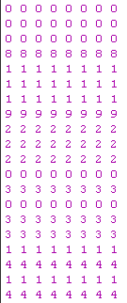
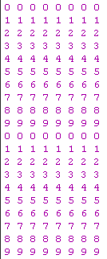
12.1 多线程的简单实现
（5）运行结果如图12.2所示。

Slide 11
12.2 多线程控制
下面举一个例子来说明问题：
class Key
{
public:
Key() {key=0;}
int creatKey() {++key; return key;}
int value()const {return key;}
private:
int key;
};

Slide 12
12.2 多线程控制
虽然类Key产生主键的函数creatKey()只有一条语句执行修改成员变量key的值，但是C++的“++”操作符并不是原子操作，通常编译后它将被展开成为以下三条机器命令：
● 将变量值载入寄存器；
● 将寄存器中的值加1；
● 将寄存器中的值写回主存。

Slide 13
12.2.1 互斥量
1．QMutex类
QMutex类还提供了一个tryLock()函数，如果互斥量已被锁定，则立即返回。
例如：
class Key
{
public:
Key() {key=0;}
int creatKey() { mutex.lock(); ++key; return key; mutex.unlock();}
int value()const { mutex.lock(); return key; mutex.unlock();}
private:
int key;
QMutex mutex;
};

Slide 14
12.2.1 互斥量
2．QMutexLocker类
例如：
class Key
{
public:
Key() {key=0;}
int creatKey() { QMutexLocker.locker(&mutex); ++key; return key; }
int value()const { QMutexLocker.locker(&mutex); return key; }
private:
int key;
QMutex mutex;
};

Slide 15
12.2.2 信号量
生产者/消费者实例中对同步的需求有两处：
（1）如果生产者过快地生产数据，将会覆盖消费者还没有读取的数据。
（2）如果消费者过快地读取数据，将越过生产者并且读取到一些过期数据。
针对以上问题，可以有两种解决方法：
（1）首先使生产者填满整个缓冲区，然后等待消费者读取整个缓冲区，这是一个比较笨拙的方法。
（2）使生产者和消费者线程同时分别操作缓冲区的不同部分，这是一种比较高效的方法。

Slide 16
12.2.2 信号量
（1）源文件“main.cpp”中添加的具体实现代码如下：
#include <QCoreApplication>
#include <QSemaphore>
#include <QThread>
#include <stdio.h>
const int DataSize=1000;
const int BufferSize=80;
int buffer[BufferSize];
QSemaphore freeBytes(BufferSize);
QSemaphore usedBytes(0);

Slide 17
12.2.2 信号量
（2）Producer类继承自QThread类，作为生产者类，其声明如下：
class Producer : public QThread
{
public:
Producer();
void run();
};
Producer构造函数中没有实现任何内容：
Producer::Producer()
{
}

Slide 18
12.2.2 信号量
Producer::run()函数的具体实现代码如下：
void Producer::run()
{
for(int i=0;i<DataSize;i++)
{
freeBytes.acquire();
buffer[i%BufferSize]=(i%BufferSize);
usedBytes.release();
}
}

Slide 19
12.2.2 信号量
（3）Consumer类继承自QThread类，作为消费者类，其声明如下：
class Consumer : public QThread
{
public:
Consumer();
void run();
};
Consumer构造函数中没有实现任何内容：
Consumer::Consumer()
{
}

Slide 20
12.2.2 信号量
Consumer::run()函数的具体实现代码如下：
void Consumer::run()
{
for(int i=0;i<DataSize;i++)
{
usedBytes.acquire();
fprintf(stderr,"%d",buffer[i%BufferSize]);
if(i%16==0&&i!=0)
fprintf(stderr,"\n");
freeBytes.release();
}
fprintf(stderr,"\n");
}

Slide 21
12.2.2 信号量
（4）main()函数的具体内容如下：
int main(int argc, char *argv[])
{
QCoreApplication a(argc, argv);
Producer producer;
Consumer consumer;
producer.start();
consumer.start();
producer.wait();
consumer.wait();
return a.exec();
}

Slide 22
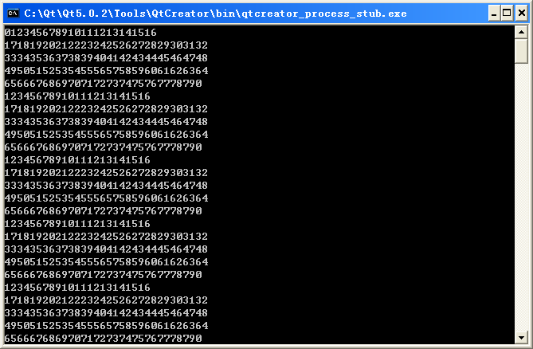
12.2.2 信号量
（5）最终运行结果如图12.3所示。

Slide 23
12.2.3 线程等待与唤醒
源文件“main.cpp”的具体内容如下：
#include <QCoreApplication>
#include <QWaitCondition>
#include <QMutex>
#include <QThread>
#include <stdio.h>
const int DataSize=1000;
const int BufferSize=80;
int buffer[BufferSize];
QWaitCondition bufferEmpty;
QWaitCondition bufferFull;
QMutex mutex;
int numUsedBytes=0;
int rIndex=0;

Slide 24
12.2.3 线程等待与唤醒
生产者线程Producer类继承自QThread类，其声明如下：
class Producer : public QThread
{
public:
Producer();
void run();
};
Producer构造函数无须实现：
Producer::Producer()
{
}

Slide 25
12.2.3 线程等待与唤醒
Producer::run()函数的具体内容如下：
void Producer::run()
{
for(int i=0;i<DataSize;i++)
{
mutex.lock();
if(numUsedBytes==BufferSize)
bufferEmpty.wait(&mutex);
buffer[i%BufferSize]=numUsedBytes;
++numUsedBytes;
bufferFull.wakeAll();
mutex.unlock();
}
}

Slide 26
12.2.3 线程等待与唤醒
消费者线程Consumer类继承自QThread类，其声明如下：
class Consumer : public QThread
{
public:
Consumer();
void run();
};
Consumer构造函数中无须实现内容：
Consumer::Consumer()
{
}

Slide 27
12.2.3 线程等待与唤醒
Consumer::run()函数的具体内容如下：
void Consumer::run()
{
forever
{
mutex.lock();
if(numUsedBytes==0)
bufferFull.wait(&mutex);
printf("%ul::[%d]=%d\n",currentThreadId(),rIndex,buffer[rIndex]);
rIndex=(++rIndex)%BufferSize;
--numUsedBytes;
bufferEmpty.wakeAll();
mutex.unlock();
}
printf("\n");
}

Slide 28
12.2.3 线程等待与唤醒
main()函数的具体内容如下：
int main(int argc, char *argv[])
{
QCoreApplication a(argc, argv);
Producer producer;
Consumer consumerA;
Consumer consumerB;
producer.start();
consumerA.start();
consumerB.start();
producer.wait();
consumerA.wait();
consumerB.wait();
return a.exec();
}

Slide 29
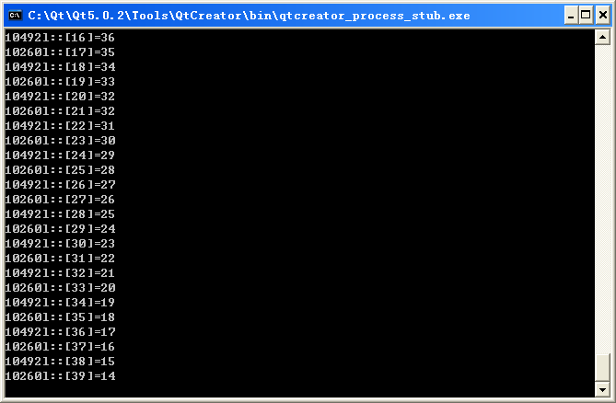
12.2.3 线程等待与唤醒
程序最终的运行结果如图12.4所示。

Slide 30
12.3 多线程应用的例子
12.3.1 服务器
（1）在头文件“dialog.h”中，定义服务器端界面类Dialog继承自QDialog类，其具体代码如下：
#include <QDialog>
#include <QLabel>
#include <QPushButton>
class Dialog : public QDialog
{
Q_OBJECT
public:
Dialog(QWidget *parent = 0);
~Dialog();
private:
QLabel *Label1;
QLabel *Label2;
QPushButton *quitBtn;
};

Slide 31
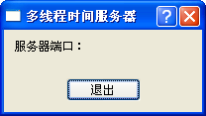
12.3.1 服务器
（2）在源文件“dialog.cpp”中，Dialog类的构造函数完成了初始化界面，其具体代码。
（3）此时运行服务器端工程“TimeServer.pro”，界面显示如图12.5所示。

Slide 32
12.3.1 服务器
（4）在服务器端工程“TimeServer.pro”中，添加C++ Class文件“timethread.h”及“timethread.cpp”。在头文件“timethread.h”中，工作线程TimeThread类继承自QThread类，实现TCP套接字，其具体代码如下：
#include <QThread>
#include <QtNetwork>
#include <QTcpSocket>
class TimeThread : public QThread
{
Q_OBJECT
public:
TimeThread(int socketDescriptor,QObject *parent=0);
void run();
signals:
void error(QTcpSocket::SocketError socketError);
private:
int socketDescriptor;
};

Slide 33
12.3.1 服务器
（5）在源文件“timethread.cpp”中，TimeThread类的构造函数只是初始化了套接字描述符，其具体代码如下：
#include "timethread.h"
#include <QDateTime>
#include <QByteArray>
#include <QDataStream>
TimeThread::TimeThread(int socketDescriptor,QObject *parent)
:QThread(parent),socketDescriptor(socketDescriptor)
{
}

Slide 34
12.3.1 服务器
TimeThread::run()函数是工作线程（TimeThread）的实质所在，当在TimeServer:: incomingConnection()函数中调用了thread->start()函数后，此虚函数开始执行，其具体代码如下：
void TimeThread::run()
{
QTcpSocket tcpSocket;
if(!tcpSocket.setSocketDescriptor(socketDescriptor))
{
emit error(tcpSocket.error());
return;
}
QByteArray block;
QDataStream out(&block,QIODevice::WriteOnly);
out.setVersion(QDataStream::Qt_4_3);
uint time2u = QDateTime::currentDateTime().toTime_t();
out<<time2u;
tcpSocket.write(block);
tcpSocket.disconnectFromHost();
tcpSocket.waitForDisconnected();
}

Slide 35
12.3.1 服务器
（6）在服务器端工程“TimeServer.pro”中添加C++ Class文件“timeserver.h”及“timeserver.cpp”。在头文件“timeserver.h”中，实现了一个TCP服务器端，类TimeServer继承自QTcpServer类，其具体代码如下：
#include <QTcpServer>
class Dialog; //服务器端的声明
class TimeServer : public QTcpServer
{
Q_OBJECT
public:
TimeServer(QObject *parent=0);
protected:
void incomingConnection(int socketDescriptor);
private:
Dialog *dlg;
};

Slide 36
12.3.1 服务器
（7）在源文件“timeserver.cpp”中，构造函数只是用传入的父类指针parent初始化私有变量dlg，其具体代码如下：
#include "timeserver.h"
#include "timethread.h"
#include "dialog.h"
TimeServer::TimeServer(QObject *parent)
:QTcpServer(parent)
{
dlg =(Dialog *)parent;
}

Slide 37
12.3.1 服务器
重写的虚函数incomingConnection()的具体代码如下：
void TimeServer::incomingConnection(int socketDescriptor)
{
TimeThread *thread = new TimeThread(socketDescriptor,0);
connect(thread,SIGNAL(finished()),dlg,SLOT(slotShow()));
connect(thread,SIGNAL(finished()),thread,SLOT(deleteLater()),
Qt::DirectConnection);
thread->start();
}

Slide 38
12.3.1 服务器
（8）在服务器端界面的头文件“dialog.h”中添加的具体代码如下：
class TimeServer;
public slots:
void slotShow();
private:
TimeServer *timeServer;
int count;

Slide 39
12.3.1 服务器
（9）在源文件“dialog.cpp”中，添加的头文件如下：
#include <QMessageBox>
#include "timeserver.h"
其中，在Dialog类的构造函数中添加的内容，用于启动服务器端的网络监听，其具体实现如下：
count=0;
timeServer = new TimeServer(this);
if(!timeServer->listen())
{
QMessageBox::critical(this,tr("多线程时间服务器"),
tr("无法启动服务器：%1.").arg(timeServer->errorString()));
close();
return;
}
Label1->setText(tr("服务器端口：%1.").arg(timeServer->serverPort()));

Slide 40
12.3.1 服务器
在源文件“dialog.cpp”中，槽函数slotShow()的具体内容如下：
void Dialog::slotShow()
{
Label2->setText(tr("第%1次请求完毕。").arg(++count));
}

Slide 41
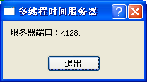
12.3.1 服务器
（10）在服务器端工程文件“TimeServer.pro”中添加如下代码：
QT += network
（11）最后运行服务器端工程“TimeServer.pro”，结果如图12.6所示。

Slide 42
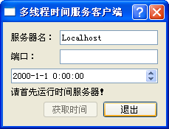
12.3.2 客户端
下面是客户端的实现，界面效果如图12.7所示。

Slide 43
12.3.2 客户端
（1）建立客户端工程“TimeClient.pro”。在头文件“timeclient.h”中，定义了客户端界面类TimeClient继承自QDialog类，其具体代码。
（2）在源文件“timeclient.cpp”中，TimeClient类的构造函数完成了初始化界面，其具体代码。
在源文件“timeclient.cpp”中，enableGetBtn()函数的具体代码如下：
void TimeClient::enableGetBtn()
{
getBtn->setEnabled(!serverNameLineEdit->text().isEmpty()&&
!portLineEdit->text().isEmpty());
}

Slide 44
12.3.2 客户端
在源文件“timeclient.cpp”中，getTime()函数的具体代码如下：
void TimeClient::getTime()
{
getBtn->setEnabled(false);
time2u =0;
tcpSocket->abort();
tcpSocket->connectToHost(serverNameLineEdit->text(),
portLineEdit->text().toInt());
}

Slide 45
12.3.2 客户端
在源文件“timeclient.cpp”中，readTime ()函数的具体代码如下：
void TimeClient::readTime()
{
QDataStream in(tcpSocket);
in.setVersion(QDataStream::Qt_4_3);
if(time2u==0)
{
if(tcpSocket->bytesAvailable()<(int)sizeof(uint))
return;
in>>time2u;
}
dateTimeEdit->setDateTime(QDateTime::fromTime_t(time2u));
getBtn->setEnabled(true);
}

Slide 46
12.3.2 客户端
在源文件“timeclient.cpp”中，showError()函数的具体代码如下：
void TimeClient::showError(QAbstractSocket::SocketError socketError)
{
switch (socketError)
{
case QAbstractSocket::RemoteHostClosedError:
break;
case QAbstractSocket::HostNotFoundError:
QMessageBox::information(this, tr("时间服务客户端"),
tr("主机不可达！"));
break;
case QAbstractSocket::ConnectionRefusedError:
QMessageBox::information(this, tr("时间服务客户端"),
tr("连接被拒绝！"));
break;
default:
QMessageBox::information(this, tr("时间服务客户端"),
tr("产生如下错误: %1.").arg(tcpSocket->errorString()));
}
getBtn->setEnabled(true);
}

Slide 47
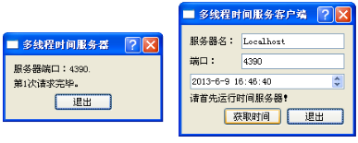
12.3.2 客户端
（3）在客户端工程文件“TimeClient.pro”中，添加如下代码：
QT += network
（4）运行客户端工程“TimeClient.pro”，显示界面如图12.7所示。
最后，同时运行服务器和客户端程序，单击客户端“获取时间”按钮，从服务器上获得当前的系统时间，如图12.8所示。

